Slide 1
Práctica oficial a partir del nombre escrito
Clasificación de texto con NLP para el Laboratorio Académico FCFB — UAGRM
Tópicos y Programación Avanzada · Proyecto integrador · Diego Saavedra · 3 de noviembre de 2026

Slide 2
Problema
El mismo trabajo, escrito de muchas formas en las planillas del laboratorio
• Cada sesión se registra a mano en atenciones y kardex: 3.655 nombres distintos en 7.994 atenciones
• «Preparación de soluciones a un pH determinado» tiene más de 20 escrituras:
  – de un ph determinado · con un ph determinado · de un phdeterminado · LAB 4 … · oreparacion …
• Sin un nombre oficial, BioFarm no puede saber qué reactivos suele llevar una práctica
• Tarea: dado el nombre escrito → práctica oficial del catálogo + probabilidad

Slide 3
Qué hace el modelo y qué no
Pieza | Quién | Qué hace
Carrera y grupos | Sesión del auxiliar en BioFarm | Ya se conocen: el modelo no los adivina
Nombre escrito → práctica | Modelo (NLP + ML) | Práctica oficial con probabilidad y alternativas
Reactivos sugeridos | Conteo del kardex | Los que salen en ≥ 50 % de las sesiones de esa práctica
Gramos | Auxiliar y pesaje | No se predicen: varían demasiado entre sesiones
• Descartado: predecir FAR/BQM (la sesión ya lo trae) y regresión de gramos

Slide 4
Datos
Planillas internas del laboratorio, obtenidas el 25/10/2026 · uso académico, no públicas
• Atenciones marzo–octubre 2026 (FAR/BQM) y dos kardex de reactivos (controlados y no controlados)
• Se quitan docente, auxiliar, registros y firmas: al repo solo van práctica, carrera, sigla, grupo, reactivo
• 4.565 filas etiquetadas · 266 prácticas oficiales · mediana 13 filas por práctica
• Desbalance fuerte → métrica principal macro-F1 y class_weight='balanced'
• 677 nombres de una sola palabra («bioseguridad», «alcanos»)

Slide 5
Etiquetado: no había columna con la práctica oficial
• Clave = nombre normalizado, sin stop words ni tildes
• Claves frecuentes (≥ 4) → candidatas a práctica oficial
• Una variante se une solo si TODAS sus palabras coinciden (rapidfuzz ≥ 84 por palabra)
  – «unidades fisecas» = «unidades físicas» · «unidades físicas» ≠ «unidades químicas»
• Palabras del dominio que difieren en una letra deben ser exactas
  – alquenos/alquinos · mitosis/meiosis · éter/éster · colorimetría/calorimetría
• 15 fusiones manuales + prueba manual de 78 escrituras que la regla no unió
• Lo dudoso queda fuera: mejor perder filas que meter etiquetas falsas

Slide 6
Pipeline de NLP
normalizar → tokenizar → stop words → stem / lemma → quitar tildes
Paso | Resultado
Original | LAB 4 PREPARACIÓN DE SOLUCIONES DE UN PH DETERMINADO
Normalizado | lab preparación de soluciones de un ph determinado
Stop words quitadas | lab · de · de · un (spaCy + dominio: lab, practica, nro)
Stemming (Snowball) | prepar solucion ph determin
Lematización (spaCy) | preparacion solucion ph determinado
• Tildes se quitan al final: spaCy las necesita · se corrige la tilde grave (INTRODUCCÌON)
• Se conservan simple(s), medio(s), general: cambian la práctica

Slide 7
Experimentos de preprocesamiento
Validación cruzada de 5 particiones · macro-F1
Preproc. | n-gramas | Logística | Complement NB | Multinomial NB
stem | uni | 0,744 | 0,528 | 0,492
stem | uni+bi | 0,691 | 0,597 | 0,487
stem | uni+bi+car | 0,842 | 0,655 | 0,585
lemma | uni | 0,713 | 0,515 | 0,447
lemma | uni+bi | 0,653 | 0,563 | 0,455
lemma | uni+bi+car | 0,873 | 0,645 | 0,577
• Palabras solas: stemming > lematización (spaCy falla con términos técnicos)
• N-gramas de caracteres 3–5: lo que más sube, absorben errores de tipeo

Slide 8
Modelos y validación
• Regresión logística (softmax, class_weight balanced) y Naive Bayes Complement
• Las formas oficiales siempre entrenan (son el catálogo de BioFarm)
• Prueba: formas alternativas con StratifiedGroupKFold agrupado por clave · 364 textos, 135 escrituras nunca vistas
• CV de 5 particiones con el mismo esquema · GridSearchCV de C y alpha
• Problema: la prueba automática la etiquetó la misma regla de similitud
  → prueba manual: 82 textos que la regla NO supo unir, etiquetados a mano
• Elección del modelo en producción: solo por validación cruzada

Slide 9
Resultados
Modelo | Config. | F1 CV | F1 prueba | Exact. prueba | F1 manual | Exact. manual
Regresión logística | lemma · uni+bi+car · C=0.3 | 0,887 | 0,926 | 0,970 | 0,837 | 0,902
Naive Bayes (Complement) | stem · uni+bi+car · alpha=0.1 | 0,689 | 0,741 | 0,871 | 0,789 | 0,878
Regla de similitud | — | — | 1,000 | 1,000 | 0,553 | 0,756
Clase más frecuente | — | — | 0,000 | 0,003 | 0,001 | 0,037
• En producción: regresión logística
• Prueba manual: 0,902 frente a 0,756 de la regla → el modelo aporta

Slide 10
Análisis de errores
• Genérica contra específica: «…de un PHDETERMINADO» → «Preparación de soluciones»
• El catálogo tiene casi duplicados: «Uso de la micropipeta» / «Uso y control de la micripipeta»
  → el laboratorio debe fusionarlas al cerrar el catálogo
• Sinónimos no vistos: «buffer» (en los datos se dice «tampón») → la API pide confirmar
• Una palabra con errores: «BIOSEFURIDAD», «MICROSCOPIO»
• Probabilidades bajas con 266 clases (media 0,234 en aciertos)
  → confirmar cuando la 1.ª opción no duplica a la 2.ª

Slide 11
Arquitectura
El backend carga el pipeline; no reimplementa el preprocesamiento
Capa | Archivo | Qué hace
Datos | src/data/extraer.py · etiquetar.py | Excel → CSV sin personas → dataset etiquetado
NLP | src/nlp/preprocesamiento.py | PreprocesadorTexto (paso de sklearn)
Modelo | src/models/entrenar.py | Un comando → pipeline.joblib + metricas.json
Backend | api/main.py (FastAPI) | /salud · /predecir · /preprocesar · /metricas
Frontend | frontend/ (React + Vite) | Predicción, pasos, métricas, archivo con varios
• Semilla 42 · versiones fijadas · 16 pruebas con pytest

Slide 12
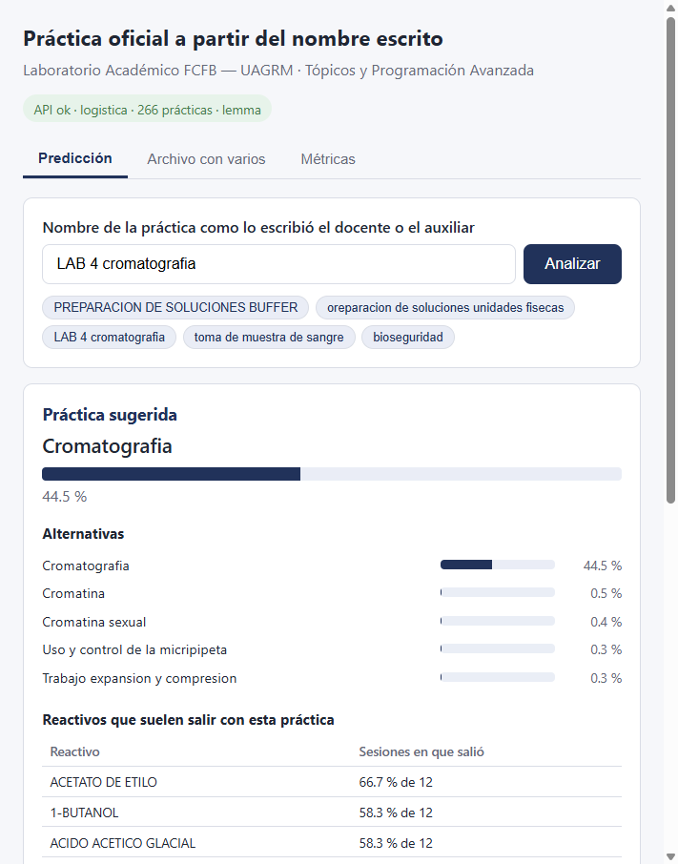
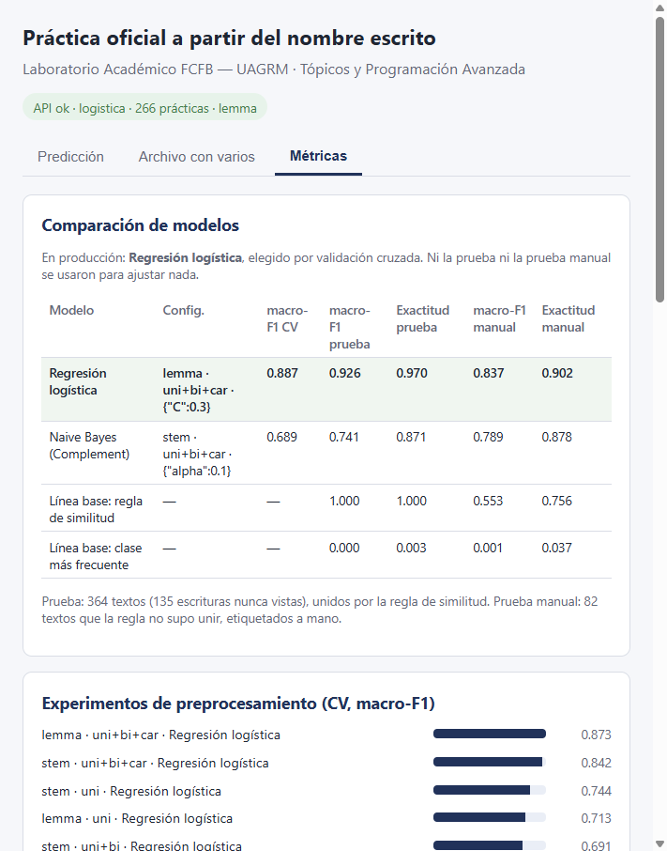
Demostración

Slide 13
Encaje en BioFarm y límites
• BioFarm manda el texto y las prácticas de los grupos del auxiliar (candidatas)
• Recibe la práctica; muestra los reactivos por conteo; el auxiliar confirma y carga gramos
• Requerimientos nuevos guardan practica_id → el conteo se actualiza solo
• Límites: etiquetas por regla + revisión parcial · prueba manual pequeña · catálogo aún no oficial
• Uso de IA declarado en el informe (Cursor); el código fue revisado y probado por el autor

